Slide 1
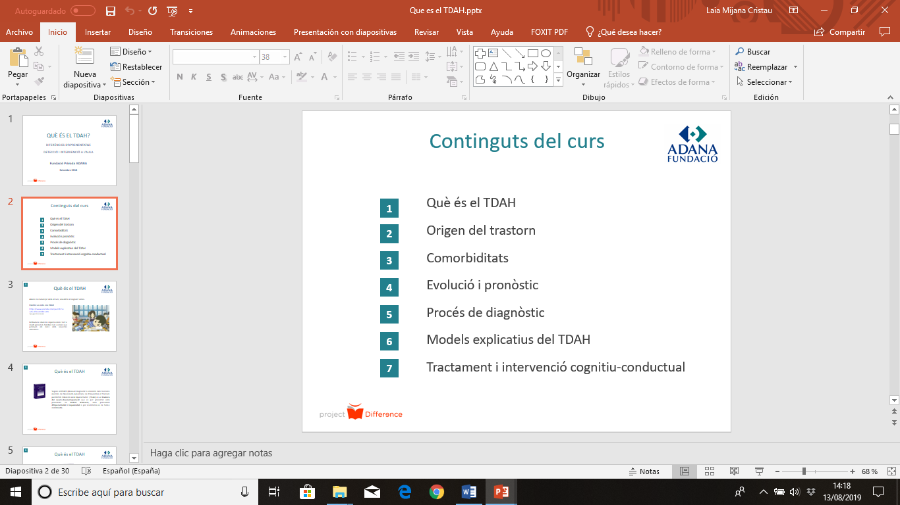
Actividades parte teórica

Slide 2


Actividad
¿Qué entendéis por Plan Individualizado?
¿Qué personas participan en la realización del PI?
¿A qué alumnos hay que realizar un PI?
¿Qué temporalidad debe tener un PI? ¿Puede finalizar en cualquier momento?
¿Has participado en la realización de algún PI?
¿Qué diferencia hay entre las adaptaciones metodológicas y curriculares?
¿Todos los alumnos/as a los que se les aplica un PI, necesitan adaptaciones metodológicas y curriculares?

Slide 3
Espacio para responder

Slide 4
Actividad
Haz un listado de 10 o 12 adaptaciones metodológicas que conozcas.
Haz un listado de 10 o 12 adaptaciones curriculares que conozcas.

Slide 5
Espacio para responder

